Slide 1
What is Next.js?
The React Framework
For Production

Slide 2
What is Next.js?
Next.js provides a robust set of features such as server-side rendering, automatic code splitting, static site generation, and many more that make building modern web applications a breeze.
Developers can build static websites, dynamic websites, or hybrid websites with ease. Next.js supports server-side rendering, client-side rendering, and static site generation, which makes it flexible enough to handle any use case.
Next.js is also optimized for performance and SEO, as it allows for server-side rendering of content, which ensures fast initial load times and helps search engines crawl and index the pages. It also provides automatic code splitting, which means that only the code necessary for each page is loaded, reducing the load time and improving performance.
Notes:
Next.js cung cấp một tập hợp các tính năng mạnh mẽ như kết xuất phía máy chủ, tách mã tự động, tạo trang tĩnh và nhiều tính năng khác giúp việc xây dựng các ứng dụng web hiện đại trở nên dễ dàng.
Các nhà phát triển có thể xây dựng các trang web tĩnh, trang web động hoặc trang web kết hợp một cách dễ dàng. Next.js hỗ trợ kết xuất phía máy chủ, kết xuất phía máy khách và tạo trang tĩnh, giúp nó đủ linh hoạt để xử lý mọi trường hợp sử dụng.
Next.js cũng được tối ưu hóa cho hiệu suất và SEO, vì nó cho phép hiển thị nội dung phía máy chủ, đảm bảo thời gian tải ban đầu nhanh và giúp các công cụ tìm kiếm thu thập dữ liệu và lập chỉ mục các trang. Nó cũng cung cấp khả năng phân tách mã tự động, nghĩa là chỉ tải mã cần thiết cho mỗi trang, giúp giảm thời gian tải và cải thiện hiệu suất.

Slide 3
What is Next.js?
SEO Optimization
Incremental Build
Built-in Performance and Caching
Developer Experience
Dynamic Web Development
Data Handling
Page Pre-Rendering
Scalability: best choices for building large-scale apps
Static Websites, Large, Multi-User Websites, Hybrid Web Apps
Notes:
Tối ưu hóa SEO
Xây dựng gia tăng
Hiệu suất và bộ nhớ đệm tích hợp
Kinh nghiệm của nhà phát triển
Phát triển web động
Xử lý dữ liệu
Kết xuất trước trang
Khả năng mở rộng: lựa chọn tốt nhất để xây dựng các ứng dụng quy mô lớn
Trang web tĩnh, trang web lớn, nhiều người dùng, ứng dụng web lai

Slide 4
Next.js Examples of Websites
Netflix
Twitch
ChatGPT
Uber
Docker
Invision
Magic Leap

Slide 5
Go for Next.js when
You are building a large-scale app to manage lots of content and data that will also grow in the future. If you combine a headless CMS with Next.js features, you will get high flexibility.
Notes:
Bạn đang xây dựng một ứng dụng quy mô lớn để quản lý nhiều nội dung và dữ liệu cũng sẽ phát triển trong tương lai. Nếu kết hợp headless CMS với các tính năng của Next.js, bạn sẽ có được tính linh hoạt cao.

Slide 6
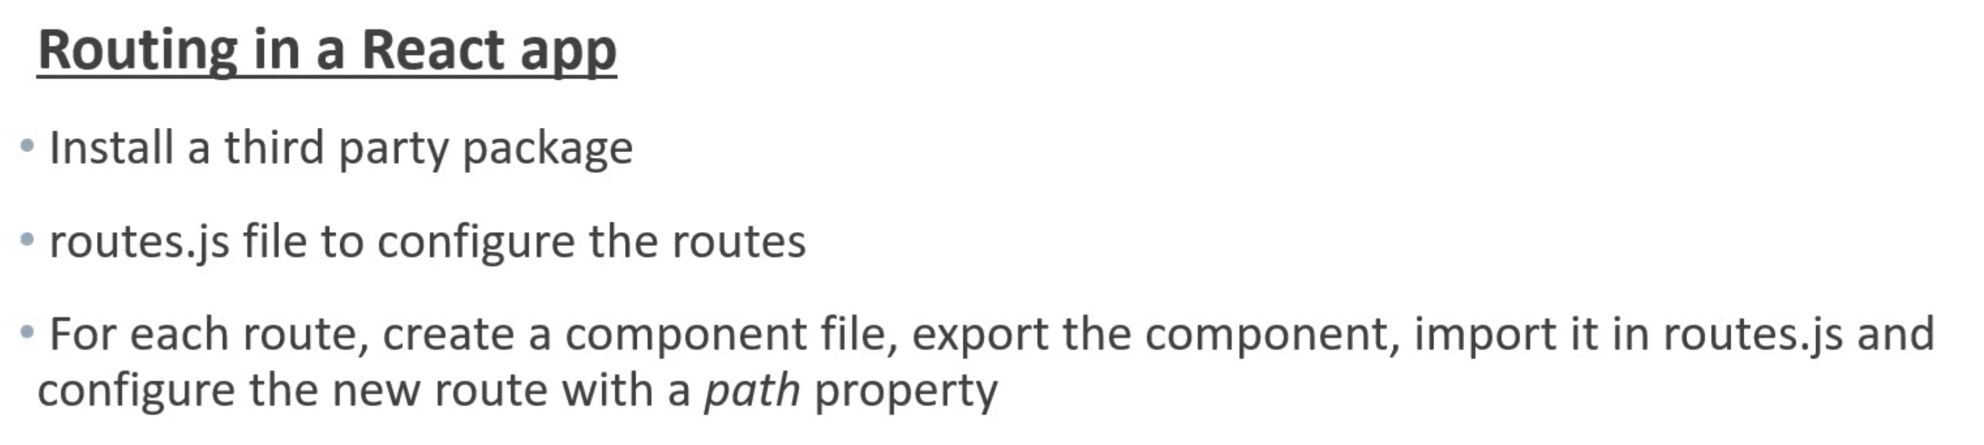
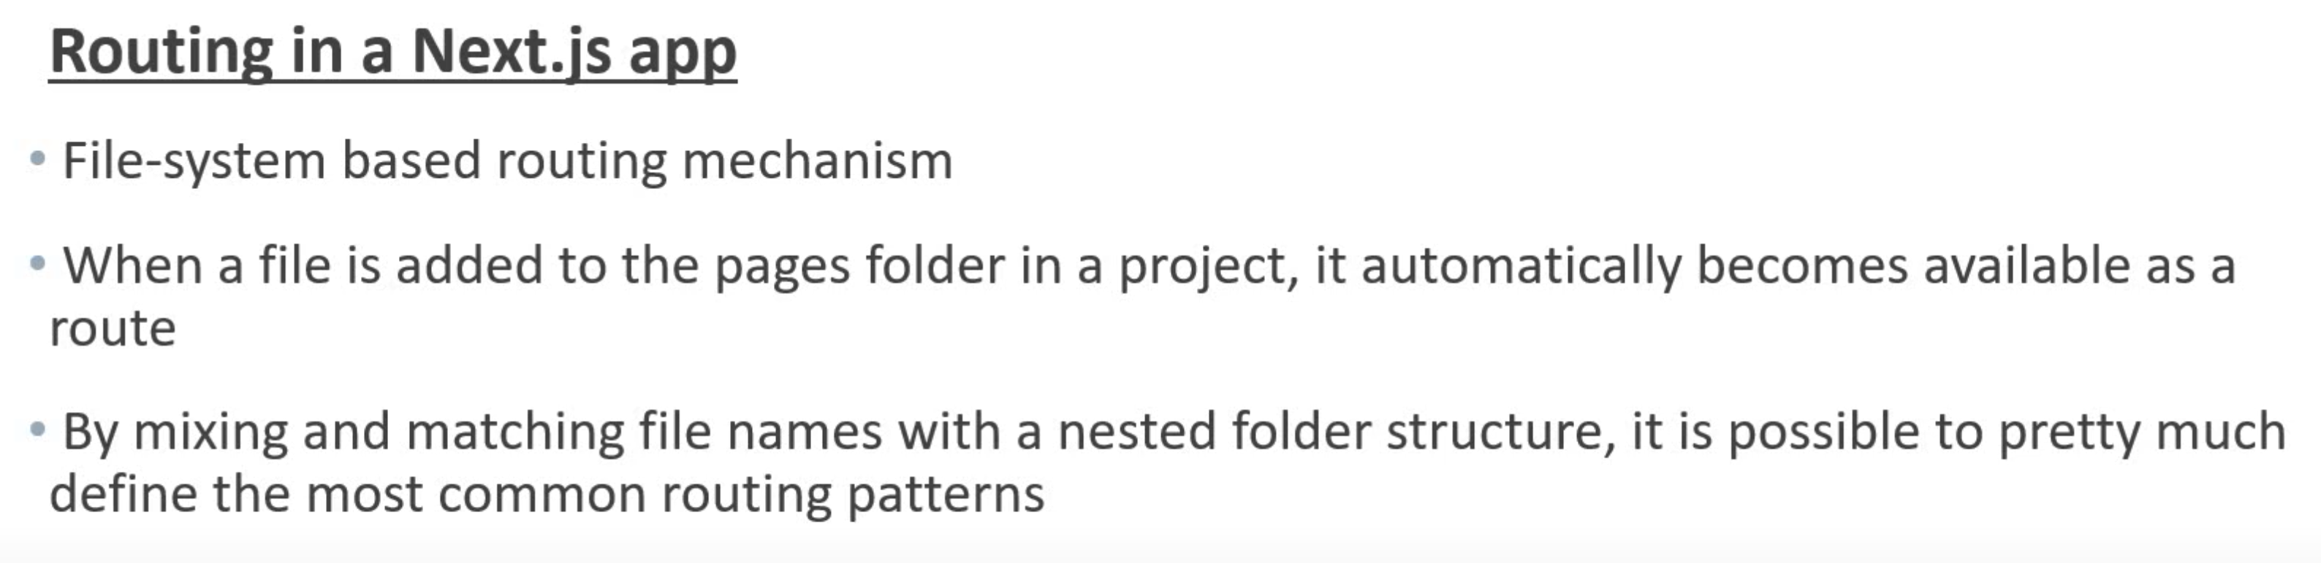
Routing

Slide 7
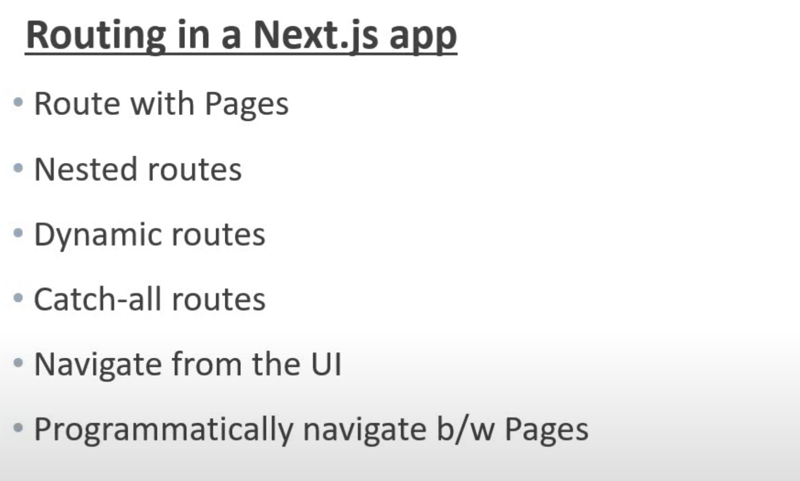
Routing

Slide 8
Routing Examples
Routing with Page
Dynamic Routes
Nested Dynamic Routes
Catch all Routes
Link and Navigating

Slide 9
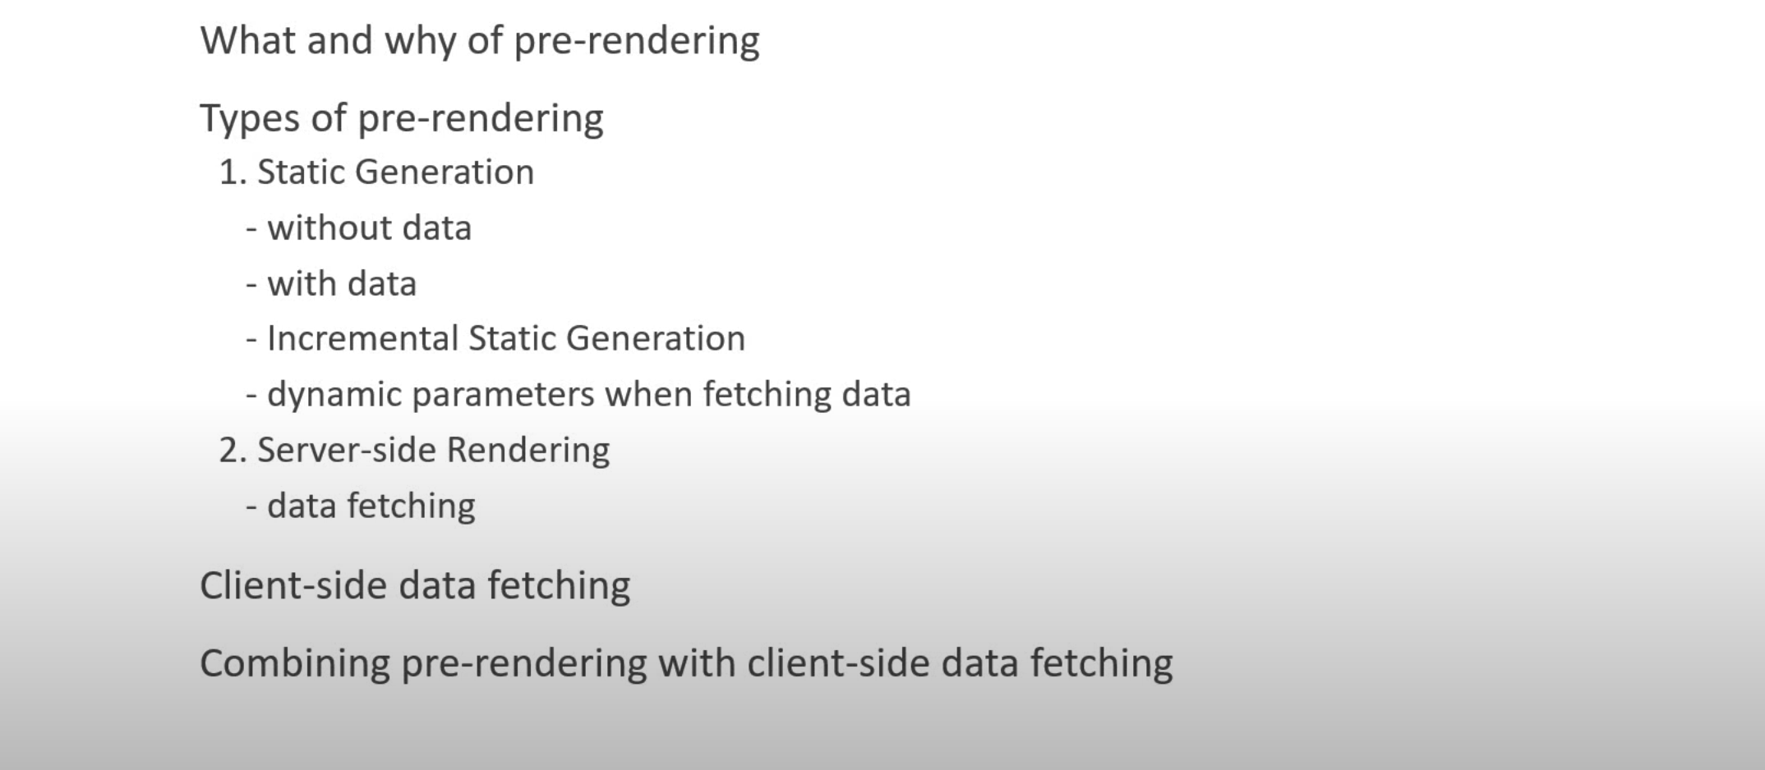
Pre-Render & Data Fetching

Slide 10
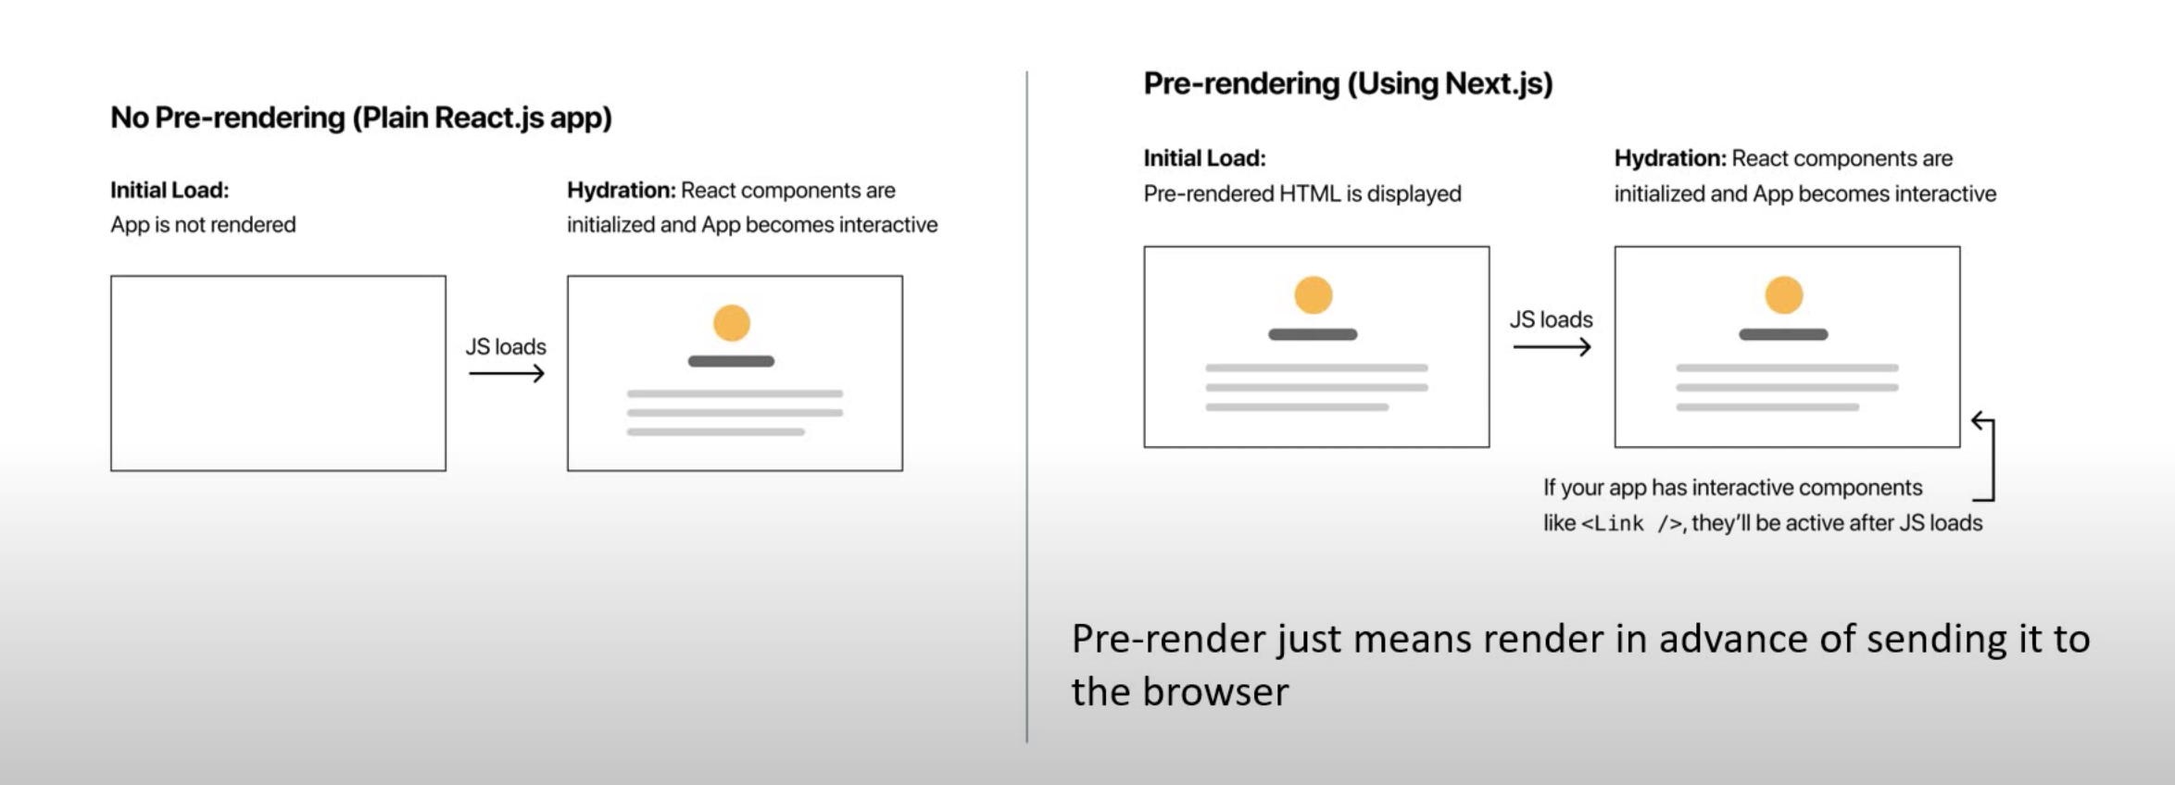
Pre-Render & Data Fetching (Cont)

Slide 11
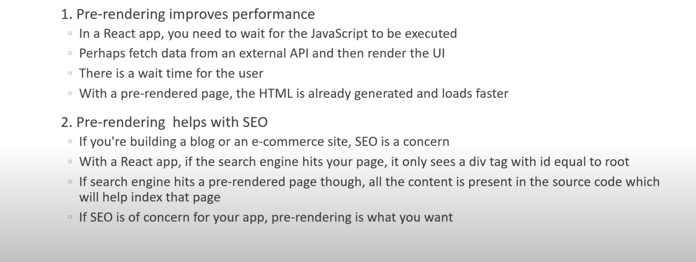
Why Pre-Render?

Slide 12
Pre-Render & Data Fetching Examples
Static Generation
Static Generation with getStaticProps

Slide 13
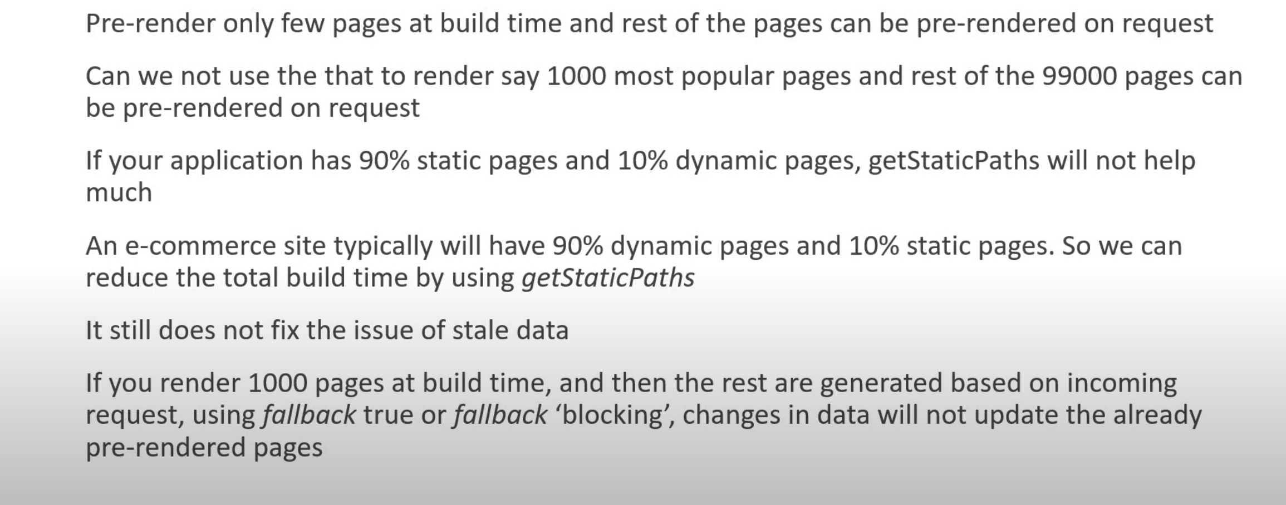
Incremental Static Regeneration

Slide 14
Incremental Static Regeneration Examples
revalidate: seconds
On-demand Revalidation

Slide 15
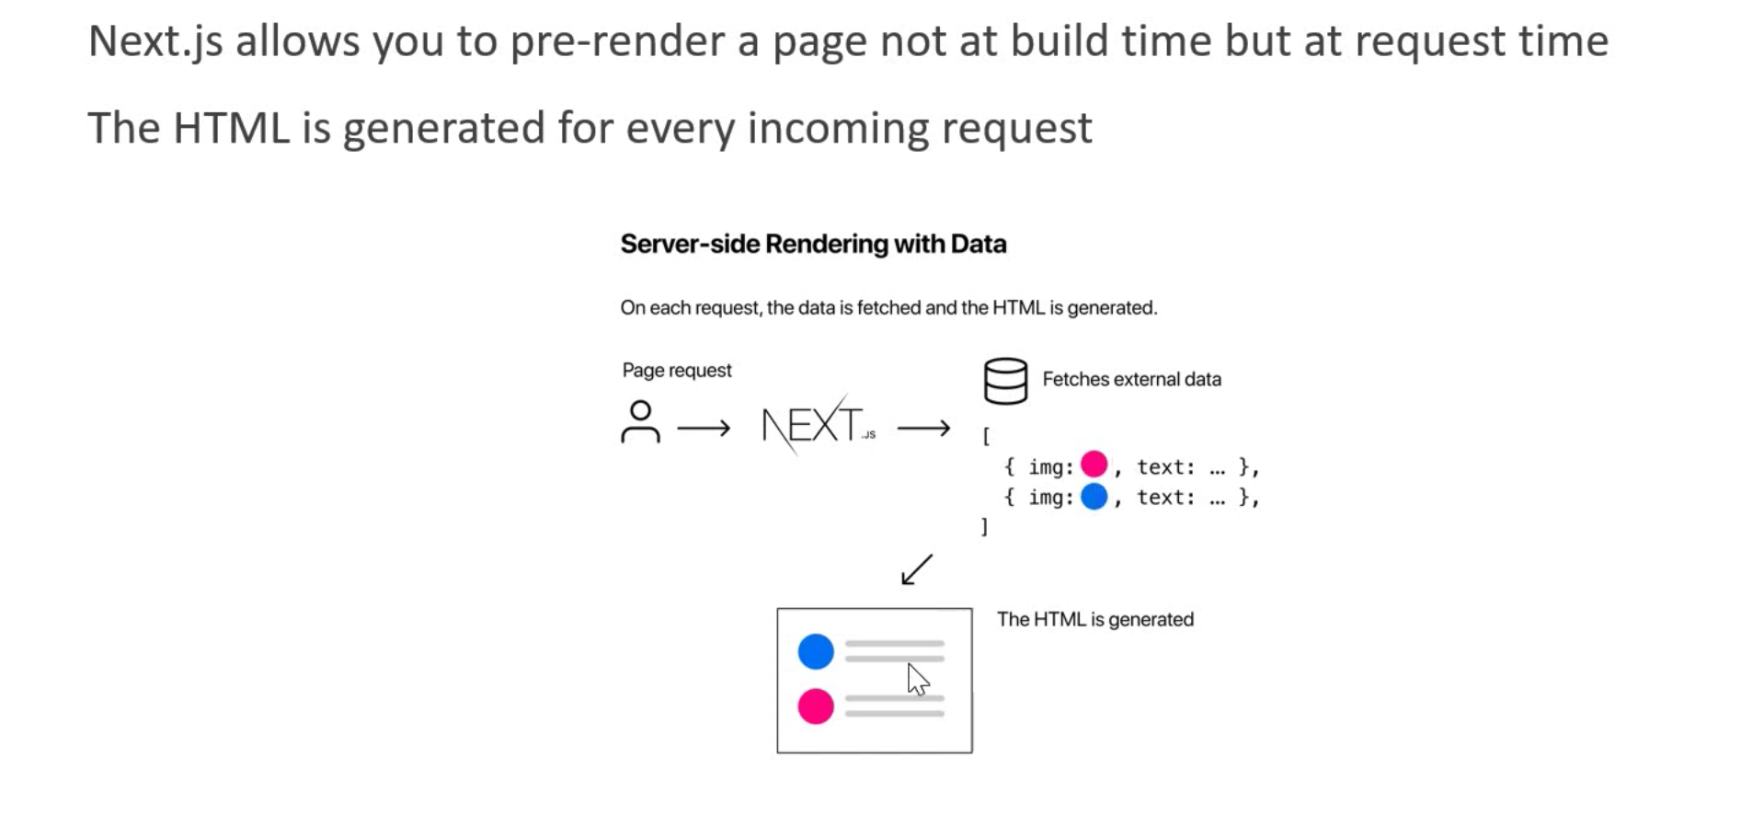
Server-side Rendering

Slide 16
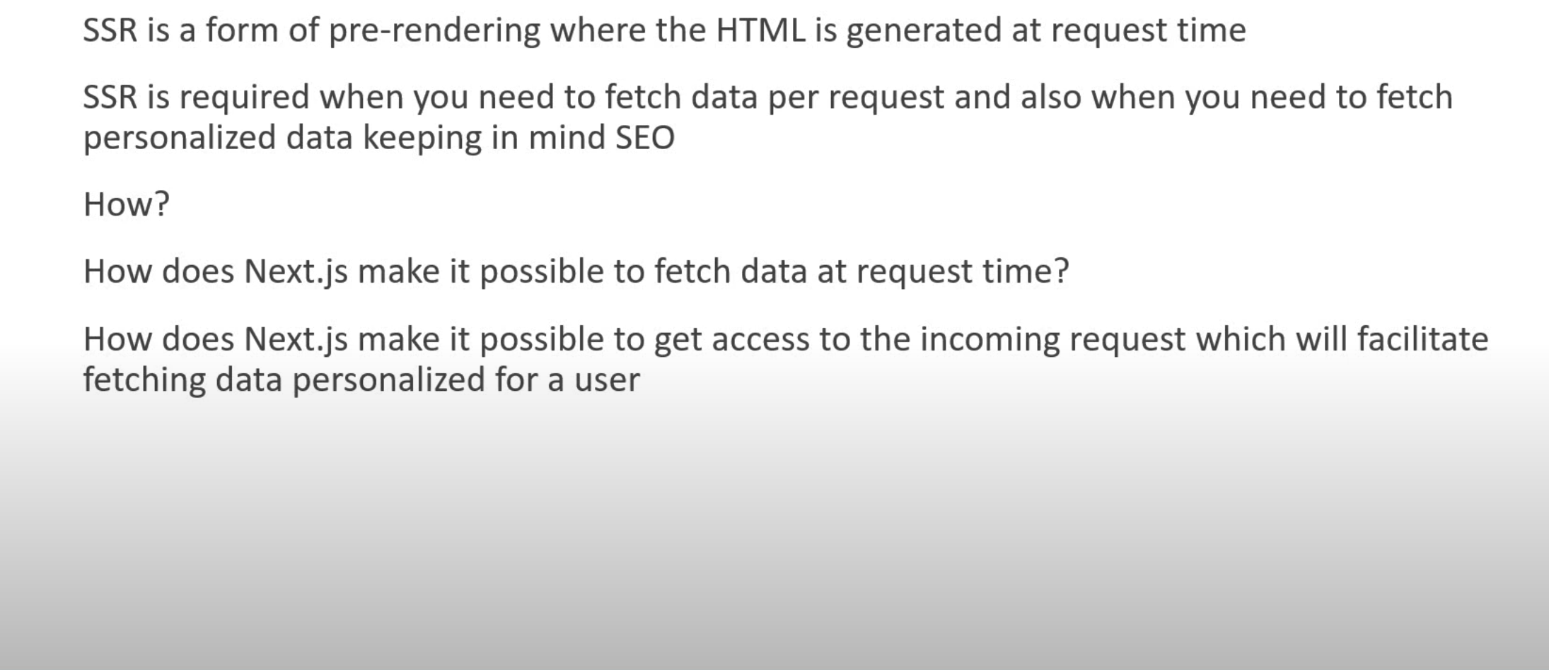
Server-side Rendering

Slide 17
Server-side Rendering Examples
getServerSideProps

